Slide 1
AMD AAI2026 · Technical Architect Edition
全栈 AI 基础设施深度技术报告
Helios 机柜级 · MI455X · Venice · UALoE · ROCm 7
2026-07-24 · 目标受众：AI 基础设施架构师 / 采购技术决策者

Slide 2
TL;DR · 5 项架构师必须知道的技术事实
面向系统设计 / 容量规划 / 互联拓扑
CDNA 5
HBM4
CPU
Scale-up
Scale-out
2nm XCD + N3P IOD
432 GB / 卡
Zen 6 Venice
UALoE 260 TB/s
Vulcano 800G
320 亿晶体管
3D 混合键合
12-Hi 堆叠
23.3 TB/s
256C / 512T
1.6 TB/s
Ultra Ethernet
UALink 联盟
3×/GPU
PCIe 6.0
架构师视角解读
• 单卡 432 GB HBM4 = 一次能装下 70B 参数模型（FP16 140 GB）的 KV cache + 权重，无需 offload
• UALoE 260 TB/s scale-up = NVL72 接近水平，但走开放以太网，可多供应商
• Zen 6 Venice 256C = 单机架 18 颗 CPU = 4608 物理核，云原生调度粒度比 NV 更细
• Vulcano 3×800G/GPU = 单机架 scale-out 接入 2.4 Tbps/GPU，对 MoE all-to-all 友好
• ROCm 7 + Gorgon Halo = 推理调度器，但与 CUDA 9 成以上兼容仍是 12 个月内最大风险
数据来源：AMD IR / Spec.org / Helios 客户声明 + Semianalysis / TrendForce 工程报道
2 / 12

Slide 3
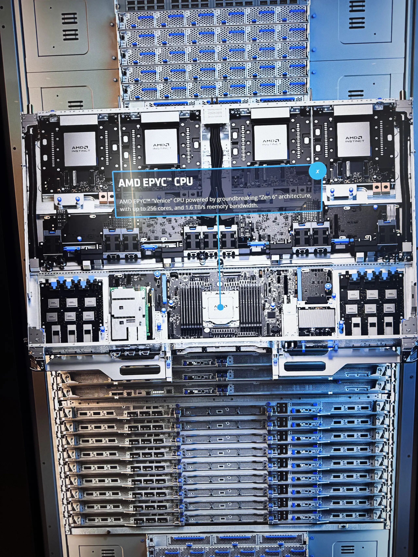
MI455X 架构深拆 · CDNA 5 / 2 nm / 320 亿晶体管
XCD + IOD 异构封装 · 12-Hi HBM4 · PCIe 6.0
封装与制程
XCD 芯粒
TSMC N2 2 nm GAA · 4 颗 chiplet
IOD I/O Die
TSMC N3P · 中央 1 颗
晶体管
320 亿（XCD + IOD 合计）
互联
3D 混合键合 hybrid bonding + 高级封装
板级形态
OAM 模块 · PCIe Gen 6 · UALink 物理层
架构师注记
• 2nm 节点首批 AMD 量产 GPU，2H 2026 良率待观察
• Hybrid bonding 互联距离更短 → 信号完整性更好
数据来源：AMD IR / Spec.org / Helios 客户声明 + Semianalysis / TrendForce 工程报道
3 / 12

Slide 4
HBM4 内存子系统 · 432 GB / 23.3 TB/s
12-Hi 堆叠 · vs MI355X +50% 容量 / +2.9× 带宽
432
GB
23.3
TB/s
12
Hi
HBM4 / 卡
峰值带宽
堆叠层数
代际对比：MI355X → MI455X
指标
MI355X（上一代）
MI455X（AAI2026）
提升
HBM 类型
HBM3E
HBM4
新代次
HBM 容量
288 GB
432 GB
+50%
内存带宽
~8 TB/s（推算）
23.3 TB/s
+2.9×
堆叠层数
8-Hi
12-Hi
+50%
对长上下文 / MoE 推理的意义
• 70B 模型 FP16 权重 140 GB，432 GB 可装下 3 份完整 KV cache（无 offload）
• 1M token 上下文：KV cache 可达 200+ GB，12-Hi HBM4 是关键承载
数据来源：AMD IR / Spec.org / Helios 客户声明 + Semianalysis / TrendForce 工程报道
4 / 12

Slide 5
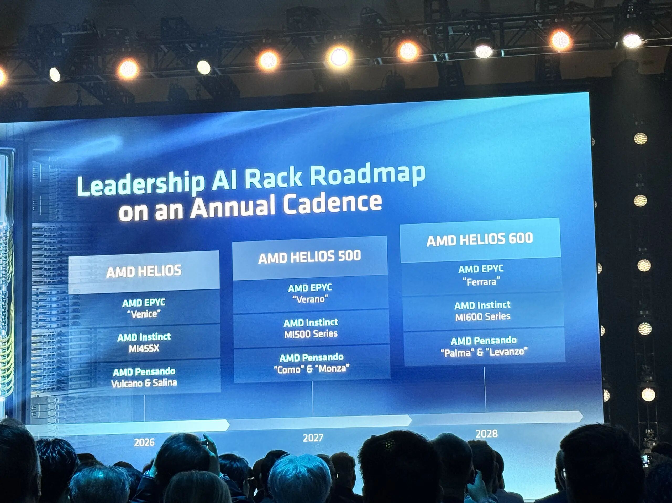
EPYC Venice · Zen 6 / 2 nm / 256C / 1.6 TB/s
sIOD 拆分 · SP7 插座 · 16ch DDR5 · 离散化封装
指标
EPYC Venice 9996
NVIDIA Vera
微架构
Zen 6
Olympus（自研 Arm）
制程
TSMC 2 nm GAA
TSMC 3 nm
核心 / 线程
256C / 512T
88C / 176T（SMT-X）
插座
SP7
LGA 4677
内存
DDR5 16ch
LPDDR5X
内存带宽
1.6 TB/s
1.2 TB/s
I/O
PCIe 6.0 / UCIe
PCIe 6.4
sIOD 拆分布局（架构师视角）
晶体管
203 B（旗舰）
227 B
• sIOD 拆分：DDR5 通道 PHY 与 I/O 分别做小芯片
• Infinity Fabric 一致性跨 CCD 与 sIOD
• 96 核运行态下仍可 5.0 GHz 睿频
• 在 Helios 中：18 颗 Venice = 4608 物理核
单核睿频
≥5.0 GHz
—（与 Rubin 紧耦合）
数据来源：AMD IR / Spec.org / Helios 客户声明 + Semianalysis / TrendForce 工程报道
5 / 12

Slide 6
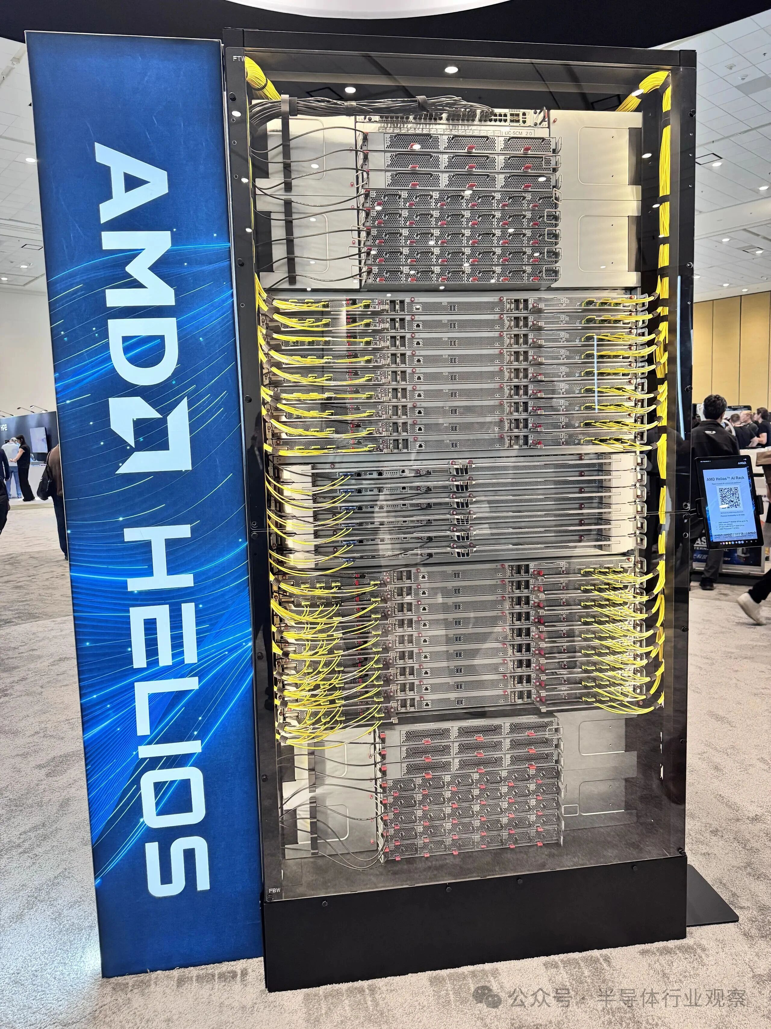
Helios 机柜级拓扑 · 72+18 深度拆解
OCP ORW 44OU · 18 计算托盘 · 6 交换托盘 · 集中供电
机柜物理参数
外形
44 OU 双宽 ORW（Meta 2025 OCP）
尺寸
约 750 × 1200 × 2400 mm（推算）
冷却
全液冷（冷板 + COLD/HOT 进出水）
走线
后部走线 + 顶部黄色 800G 光纤束
电源
集中供电 + vertical busbar
可维护
前部面板热拔插 · 计算托盘独立更换
整机功耗
225–245 kW（液冷强制）
单机架估价
$5.0–5.5M（行业估）
架构师关注点
OCP ORW 意味着机柜几何与 Meta 同代 — 二手替代与维护件互通；44 OU 高度超过传统 42U
数据来源：AMD IR / Spec.org / Helios 客户声明 + Semianalysis / TrendForce 工程报道
6 / 12

Slide 7
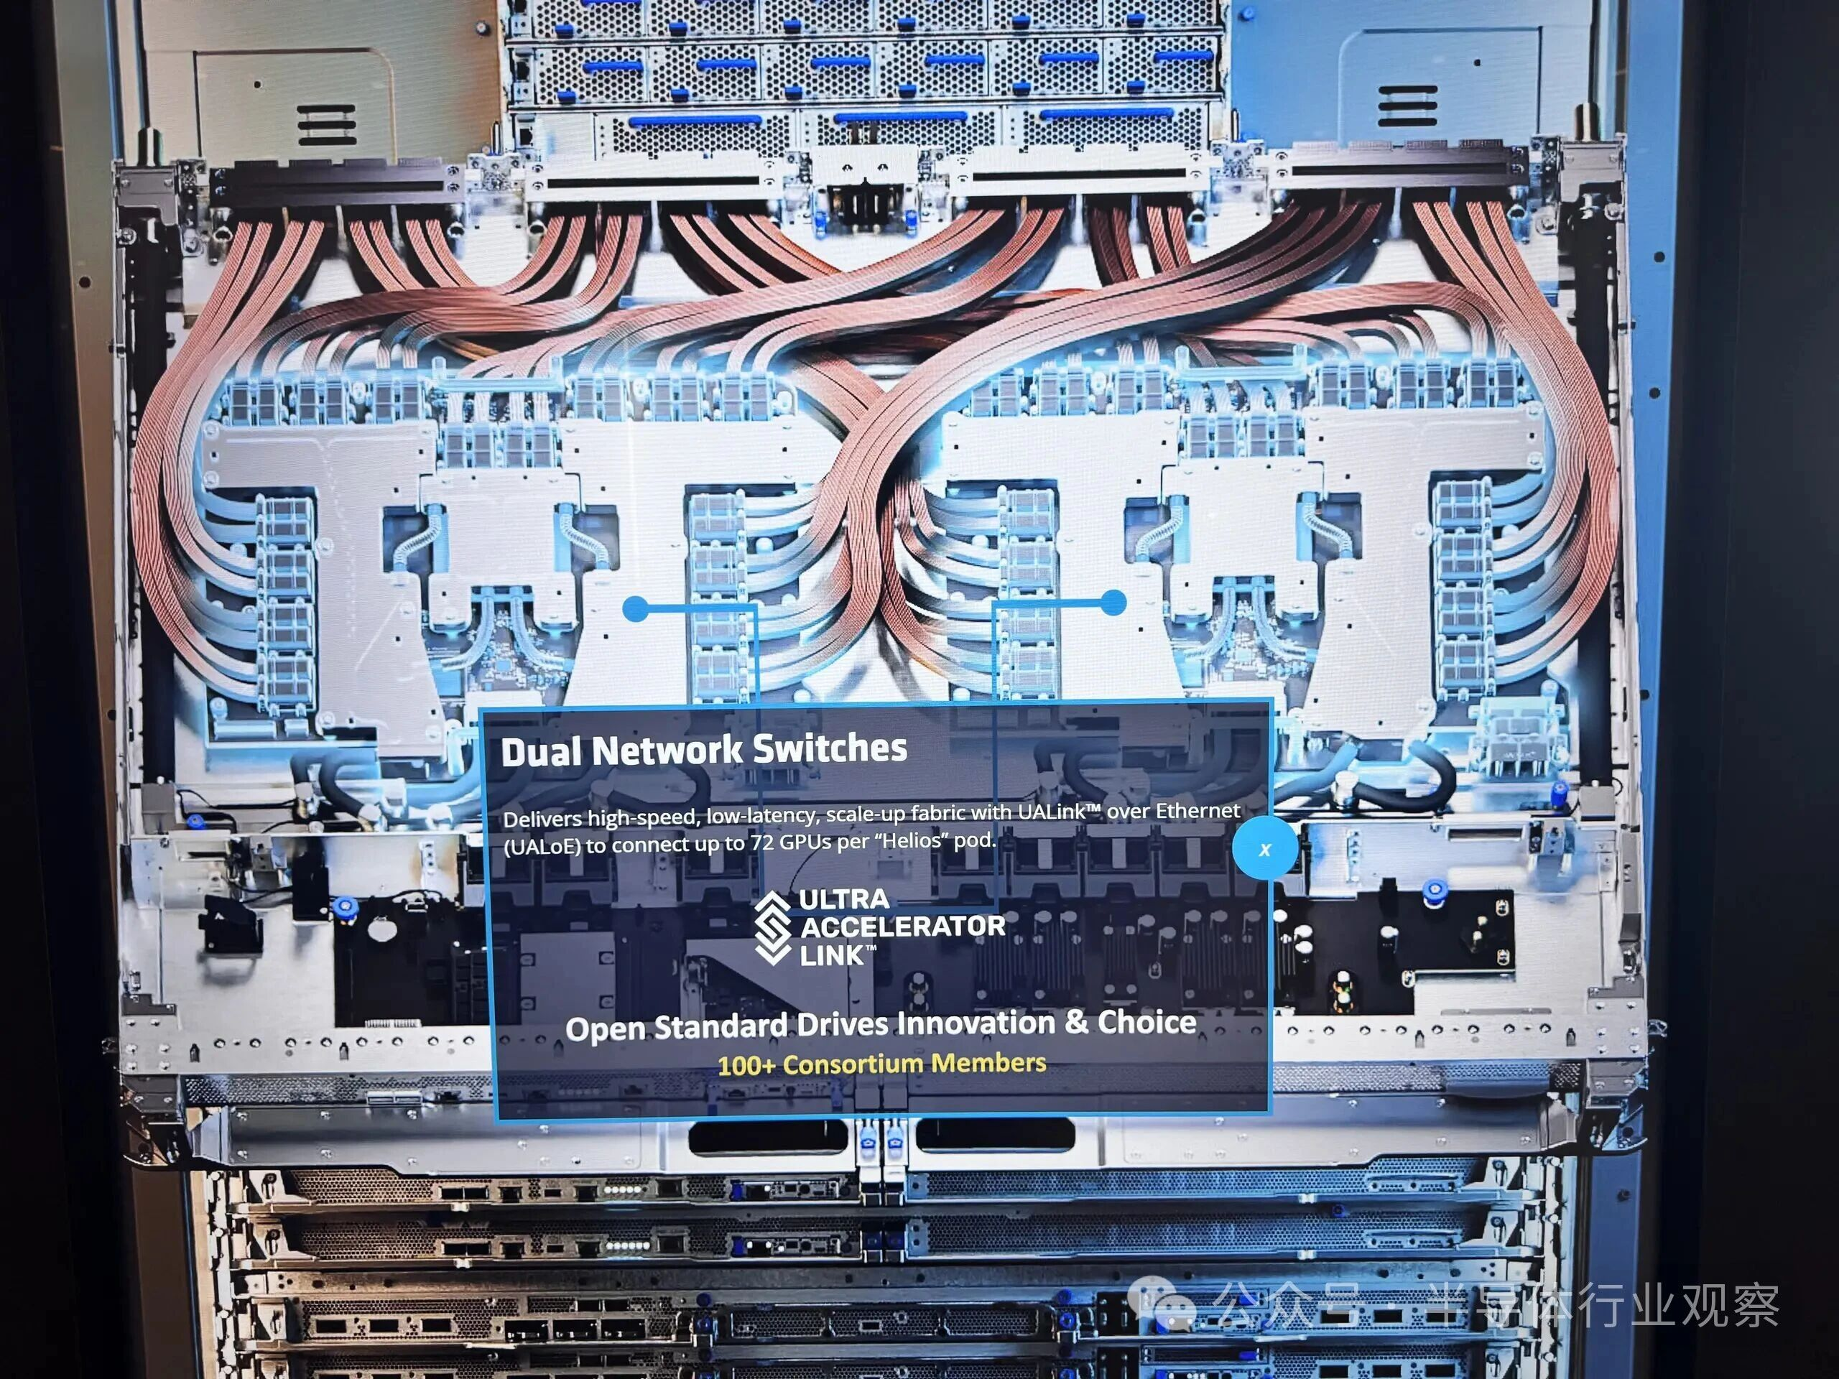
UALoE Scale-up 互联协议栈
Ultra Accelerator Link + Ultra Ethernet = 260 TB/s scale-up 带宽
UALoE 协议栈
L7 应用层
PyTorch / vLLM / Triton / SGL
L4 传输层
Ultra Ethernet（UEC 规范）
L3 链路层
UALink 1.0（基于 PCIe 语义）
L1 物理层
Broadcom Tomahawk 6 · 102.4 Tbps/ASIC
vs NVIDIA NVLink 6
• NVLink 6 是专有交换 ASIC + NVLink 协议；UALoE 是开放 UALink 1.0 + Ultra Ethernet
• AMD 多供应商：Broadcom Tomahawk 6 / Marvell / Nvidia Spectrum（理论上）
• 总带宽持平（260 TB/s），但 UALoE 在 100+ 联盟成员互通性是关键开放叙事
数据来源：AMD IR / Spec.org / Helios 客户声明 + Semianalysis / TrendForce 工程报道
7 / 12

Slide 8
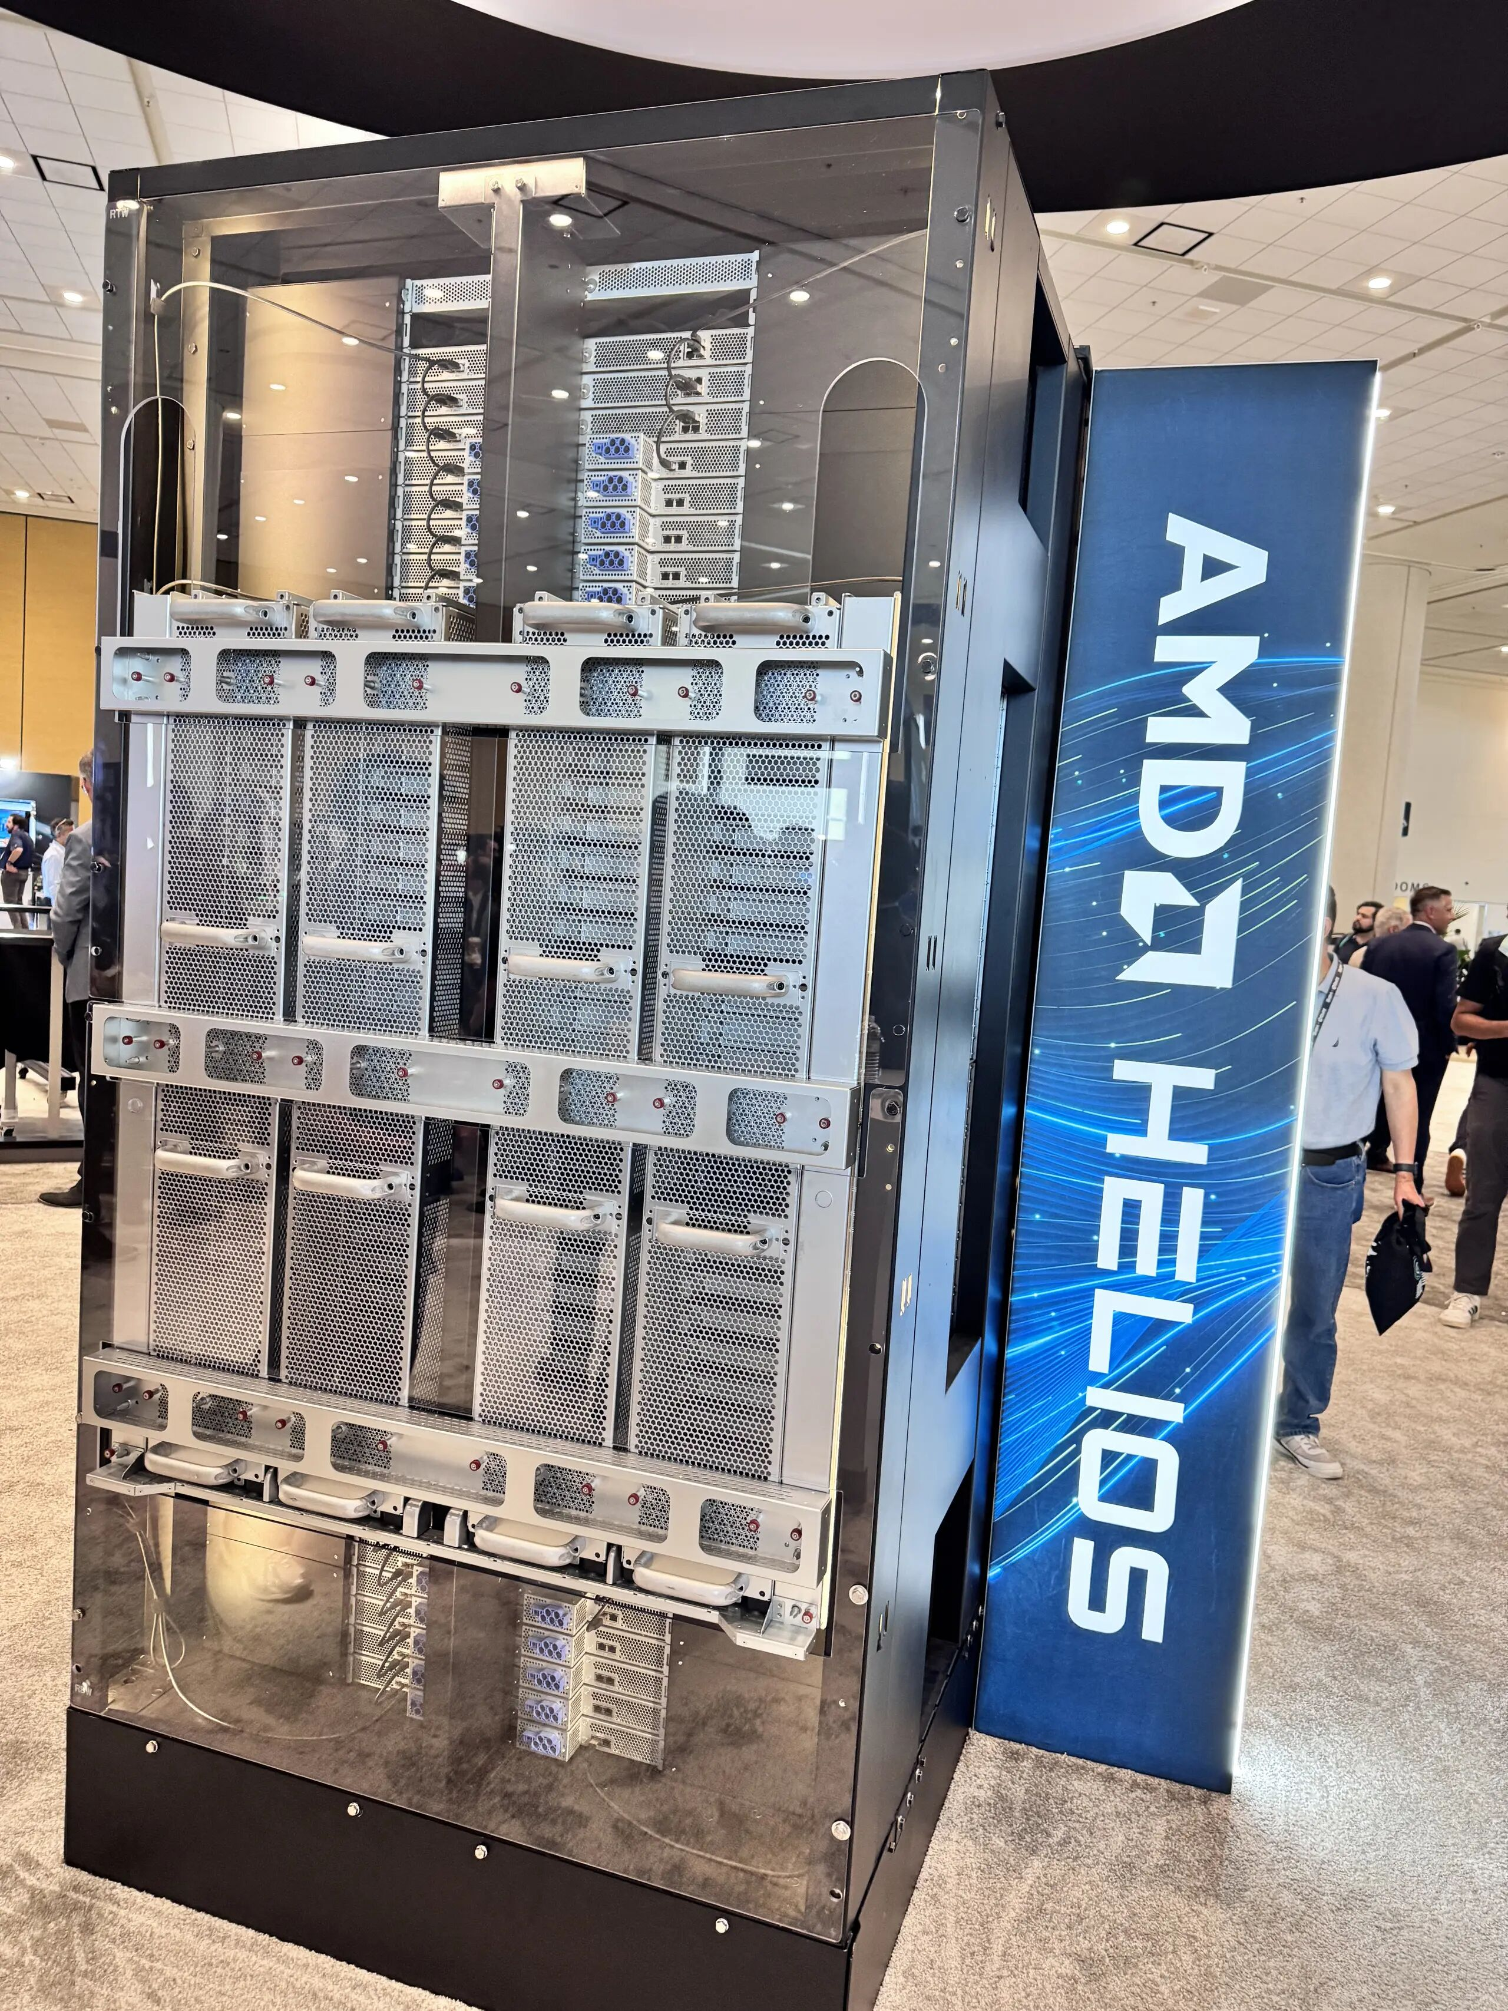
Pensando 网络栈 · Salina DPU + Vulcano 800G AI NIC
AMD 自研网卡 + DPU — 存储 / 网络 / 安全 offload
Vulcano 800G AI NIC（scale-out）
• 3 张 / GPU → 单机架 216 张 NIC
• 单卡 800 Gb/s → 单机架 2.4 Tbps / GPU 接入
• PCIe 6.0 ×16 host interface
• 支持 UAL / UEC 标准
• AMD 自述：scale-out 带宽 +50% / 成本 -33%
Salina DPU（存储 / 网络 / 安全 offload）
• 400 Gb/s 线速 / 单 DPU
• 100 MPPS 吞吐
• 加密 offload 400 Gb/s
• 4 M IOPS（NVMe 存储）
• 替代 BlueField-4 DPU 的 AMD 自研方案
数据来源：AMD IR / Spec.org / Helios 客户声明 + Semianalysis / TrendForce 工程报道
8 / 12

Slide 9
ROCm 7 软件栈 · 开放 AI 推理 / 训练调度
ROCm.ai 智能体框架 + Gorgon Halo 推理调度器
ROCm 7 分层架构
生态兼容性矩阵（架构师关注）
L4 AI 智能体
ROCm.ai（agent framework）
组件
ROCm 7 状态
风险
PyTorch upstream
✅ 主线支持
低
L3 调度器
Gorgon Halo（推理调度）
vLLM
✅ Day-0 支持
中（CUDA 优化领先）
Triton
✅ 兼容
低
L2 框架
PyTorch / Triton / vLLM / SGL / ONNX
ONNX Runtime
✅ 兼容
低
Hugging Face
✅ 主流模型已移植
中
L1 编译栈
MIOpen / Composable Kernel / HipBLASLt
Llama.cpp
✅ 支持
低
Anthropic SDK
⚠️ 部分兼容
中
L0 驱动 / HAL
ROCr Runtime + KFD
NVIDIA Triton
❌ 不兼容
高（专有）
12 个月内最大风险：vLLM 与 CUDA 优化栈的 9 成以上兼容性
ROCm 7 已兼容主流框架，但 MoE all-to-all 通信效率 / KV cache 命中率需 2026 Q4 实测
数据来源：AMD IR / Spec.org / Helios 客户声明 + Semianalysis / TrendForce 工程报道
9 / 12

Slide 10
功耗 · 散热 · 电源 · 液冷设计
225–245 kW / 机架 · COLD/HOT 进出水 · vertical busbar
225–245
kW
~600
W
48V
DC
整机功耗 / 机架
单 GPU 散热功耗（推算）
集中供电母线电压
液冷方案
电源方案
• 冷板直贴 GPU + HBM4（一块冷板覆盖 4 GPU 区域）
• COLD 进口：约 25–35 °C
• HOT 出口：约 45–55 °C（数据中心回收热源）
• 流量：单机架 30–50 L/min（推算）
• 相比风冷：单机柜密度 +5×，PUE 可达 1.1 以下
• 风冷不可行 — AMD 强制要求液冷
• Vertical busbar 集中供电（机柜顶部纵向母排）
• 6 个 PSU 冗余（5+1）
• 48V DC 直接到托盘（中间无 AC/DC 二次转换）
• 优势：减少转换损耗（90% → 96% 效率）
• 数据中心侧：10–15 MW 单栋楼，需配套 CDU（冷却液分配单元）
数据来源：AMD IR / Spec.org / Helios 客户声明 + Semianalysis / TrendForce 工程报道
10 / 12

Slide 11
TCO 测算模型 · 假设透明可调
硬件 / 功耗 / 软件 / 维护 4 项分摊 — tokens/$ 横向对比
TCO 项目
AMD Helios / 年
NVIDIA Rubin NVL72 / 年
备注
硬件摊销（5 年）
$1.0–1.1M
$0.8–0.9M
Helios 单架 $5.0–5.5M
数据中心空间
$30–50k
$30–50k
44 OU 同等占地
功耗（225–245 kW）
$280–320k
$300–340k
@$0.12/kWh
液冷 CDU 摊销
$40–60k
$40–60k
水冷基础设施
软件 / 维护 / ROCm
$80–120k
$50–80k
Helios 软件溢价
人才 / 运维
$100–150k
$80–120k
ROCm 工程师稀缺
— 合计 —
$1.53–1.79M/年
$1.30–1.59M/年
Helios 高 ~15%
tokens/$（AMD 自测）
+30% 更优
基准
需第三方实测
敏感性结论
• 若 tokens/$ +30% 属实 → Helios 实际 TCO 反低 ~10%
• 若 NVIDIA 量产加速到 Q4 → Helios 溢价窗口收窄
数据来源：AMD IR / Spec.org / Helios 客户声明 + Semianalysis / TrendForce 工程报道
11 / 12

Slide 12
迁移路径 · 12 个月架构落地清单
PoC → 灰度 → 生产 — 架构师交付物时间表
Q3 2026
Q4 2026
Q1 2027
Q2 2027
Q4 2027
PoC
Bench
灰度
生产
规模
2 节点 + 2 GPU
1 机架
3 机架
10+ 机架
30+ 机架
技术验证
tokens/$ 实测
1 个生产模型迁移
全集群切换 50%
完整 Helios 集群
架构师 3 项关键交付
Q3 末前
完成 ROCm 7 + vLLM 0.7+ 在 70B/400B 模型上的吞吐 / 延迟 baseline
Q4 中前
建立 MoE all-to-all 通信效率与 CUDA 同模型对比基线（误差 < 15%）
Q1 2027 前
完成 UALoE scale-up 多供应商交换互通性测试（Broadcom / Marvell / 至少 1 家）
决策前提：等待第三方 Semianalysis / TrendForce 实测数据，2026 Q3 末前不签超过 5 机架的批量合同
数据来源：AMD IR / Spec.org / Helios 客户声明 + Semianalysis / TrendForce 工程报道
12 / 12

